Slide 1
TU Delft Pre-University
Programme
Notes:
Het TU Delft Pre-University Programme geeft een realistische voorstelling van studeren aan een technische universiteit en is voor jou als je zin hebt om naast je reguliere schoolwerk aan de slag te gaan met boeiende technische onderwerpen. Het programma sluit inhoudelijk aan bij het niveau van wis- en natuurkunde in het eerste jaar WO. Het laat je kennismaken met verschillende vormen van onderwijs, zoals hoor- en werkcolleges, project- en online onderwijs en is een goede voorbereiding op een technische universitaire studie. Uniek is dat het programma deels online en deels op de campus is.

Slide 2
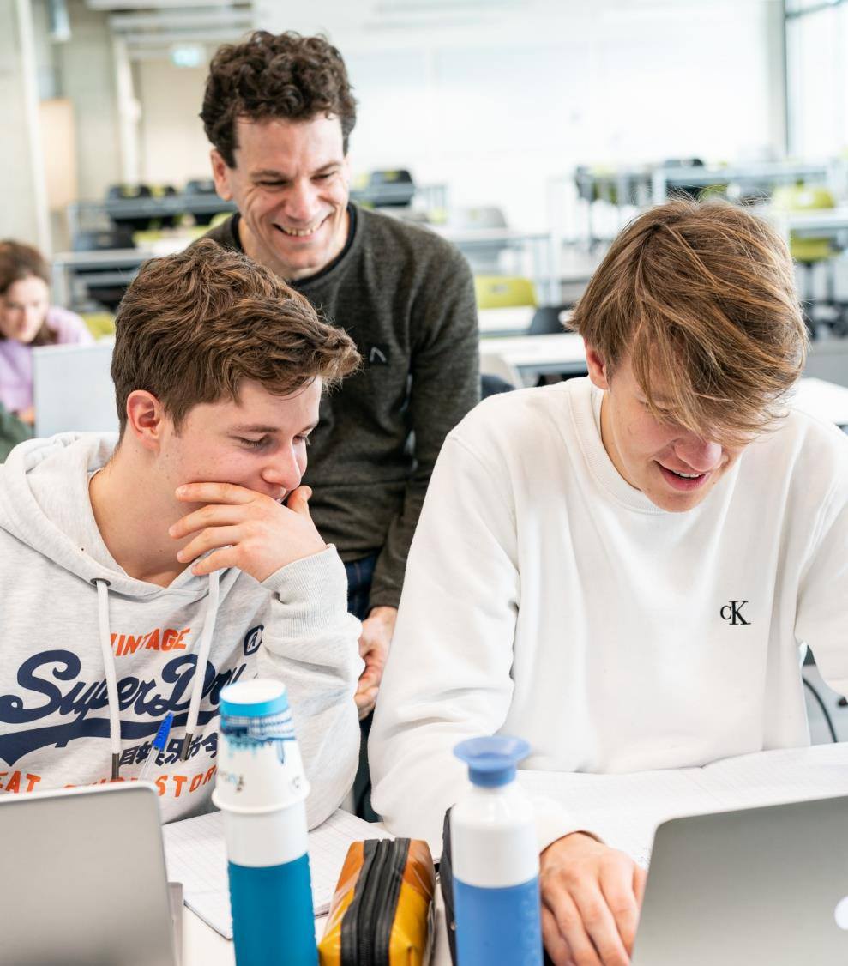
Voor wie?
Voor iedereen in 5 vwo met een N-profiel
Je bent nieuwsgierig en hebt een brede interesse
Het maakt niet uit wat je schoolcijfers zijn en waar in Nederland je woont

Slide 3
Waarom?
Kennismaken met studeren aan een technische universiteit
Een leuke studie-ervaring opdoen buiten de middelbare school

Slide 4
Programma 2024-2025
Kick-Off (online)
Online Course
On campus Tracks
9 november
9 november 2024 t/m 5 januari 2025
14, 21, 28 maart en 4 april 2025
Notes:
Kick-Off
Tijdens het Kick-off Event volg je online een hoor- en werkcollege over o.a. academische en ingenieursvaardigheden.
Bas Flipsen en Stefan Persaud, verbonden aan de faculteit Industrieel Ontwerpen, zetten je bijvoorbeeld anders aan het denken tijdens hun workshop 'the secrets of the mouse'. In de workshop bekijk je een product niet als gebruiker maar vanuit ingenieursperspectief. Dit levert nieuwe inzichten op en geeft ook een klein doorkijkje naar diverse onderdelen van verschillende technische opleidingen.
Online Course
Iedereen die deelgenomen heeft aan het Pre-University Kick-off Event kan meedoen aan de Pre-University Online Course. Je gaat Online aan de slag met het maken van 2 modules, binnen een periode van 8 weken. Je kiest uit 2 onderwerpen:
Optica: licht op de kleuren
Ontwerpen: verbeter de handprothese
Biomedische technologie: hart op een chip
Energietransitie: de techniek van een windturbine
Duurzaamheid: hoe duurzaam is jouw huis?
On campus Tracks
Vier hele vrijdagen les op de TU Delft! Samen met andere scholieren krijg je (werk)colleges en/of practica. In iedere track werk je in je groep toe naar een eindopdracht over een probleem of kwestie passend bij het onderwerp van de track.

Slide 5
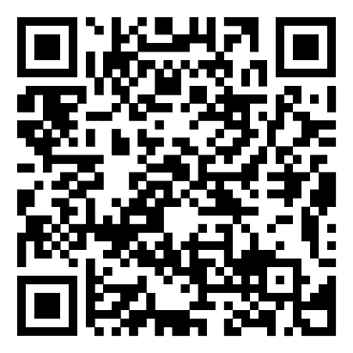
Aanmelden
Ga naar www.tudelft.nl/pre-university
Deadline aanmelden:
20 oktober 2024

Slide 6
Hulp nodig bij
je profielwerkstuk?

Slide 7
PWS TU Delft
Forum
Vraag een student
Verdiepende workshops
Op afspraak langskomen of videobellen
Notes:
Het PWS TU Delft team biedt ondersteuning op verschillende manieren.
Forum: Via het online forum kunnen leerlingen aan TU-studenten inhoudelijke of praktische vragen stellen over hun profielwerkstuk.
Verdiepende workshops: Over de populairste onderwerpen op het forum geven studenten van PWS TU Delft verdiepende workshops, bijvoorbeeld over bruggen, aardbevingen, supergeleiding, brandstofcel, aerodynamica of kwantum. Tijdens de workshop kunnen je zelf metingen verrichten voor je eigen verslag. Inschrijving is op individuele basis.
Op afspraak:
In de periode september-mei kunnen leerlingen op afspraak op de campus langskomen of videobellen met studenten over hun PWS. Dat kan zijn om te overleggen over onderwerpkeuze of aanpak of om gebruik te maken van de apparatuur in de Makerspace en van kleine testopstellingen. Leerlingen kunnen via het forum een afspraak maken met de student met expertise over hun onderwerp.

Slide 8
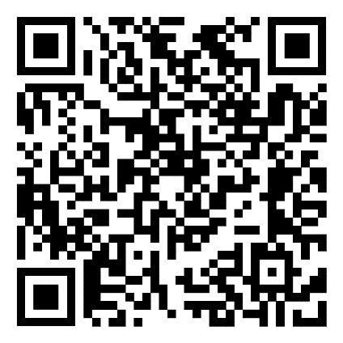
Hulp nodig bij je profielwerkstuk?
Stel je vraag online of maak een afspraak!
www.pwstudelft.nl
Notes:
Ga naar www.pwstudelft.nl voor het forum en meer informatie. Op de website vind je ook nog inspiratie voor het maken van je onderwerpkeuze!

Slide 9
Online Proefstuderen
Notes:
Met Online Proefstuderen bij TU Delft ervaar je hoe het is om te studeren bij de betreffende opleiding. Je kunt proefstuderen op het moment dat het jou uitkomt: je volgt korte online colleges en maakt opdrachten waarbij je online begeleid wordt door een student van de betreffende opleiding.

Slide 10
Voor wie?
Je zit in 6 vwo of eind 5 vwo
Je hebt je al serieus op de opleiding georiënteerd
Bij voorkeur heb je de open dag bij de betreffende opleiding al bezocht

Slide 11
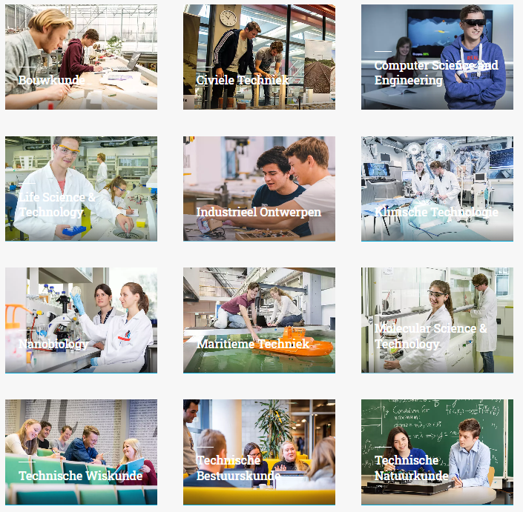
Waarom?
Intensieve kennismaking met de studie
Zelf aan de slag met de stof van de opleiding
Aan het eind van het programma kun je een beter onderbouwde studiekeuze maken

Slide 12
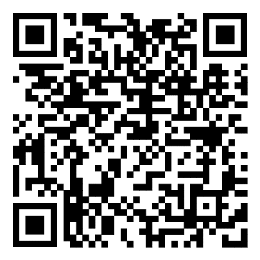
Proefstuderen bij TU Delft?
Ga naar:
www.tudelft.nl/onlineproefstuderen
Notes:
Ga naar www.tudelft.nl/onlineproefstuderen voor meer informatie en om je aan te melden.

